Slide 1

Style de transfer en temps réel sur des vidéos.
Ali Bouziane - Université Privée de Fès
Encadré par : Mr. Tarik Hajji

Slide 2
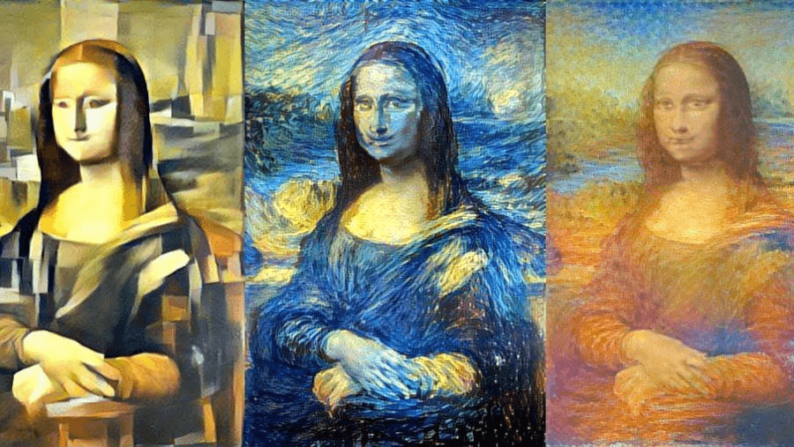
Qu'est-ce que le transfert de style neuronal ?
Le transfert de style neuronal est une technique qui consiste à fusionner le style d'une image avec celui d'une autre, tout en préservant son contenu. Seuls les paramètres de style de l'image sont modifiés pour lui donner une touche artistique.
L'image de contenu décrit la mise en page et le style la peinture (couleurs). Il s'agit d'une application de la vision par ordinateur liée aux techniques de traitement d'images et aux réseaux de neurones convolutifs profonds.

Slide 3
Qu'est-ce que le transfert de style neuronal ?
Le transfert de style neuronal traite deux ensembles d'images : Content image et Style image.
Cette technique permet de recréer l'image de contenu dans le style de l'image de référence. Elle utilise les réseaux neuronaux pour appliquer le style artistique d'une image à l'autre.
Le transfert de style neuronal ouvre des possibilités infinies en matière de conception, de génération de contenu et de développement d'outils créatifs.

Slide 4
Comment fonctionne Style Transfer ?
L'objectif du transfert de style neuronal est de permettre au modèle de Deep Learning de différencier les représentations de style de l'image de contenu.
Le NST utilise un réseau neuronal convolutif pré-entraîné avec des fonctions de perte supplémentaires pour transférer le style d'une image à une autre et synthétiser une nouvelle image générée avec les caractéristiques souhaitées.
Le transfert de style fonctionne en activant les neurones d'une manière spécifique : l'image de sortie et l'image de contenu doivent correspondre précisément au niveau du contenu, tandis que l'image de style et l'image de sortie souhaitée doivent correspondre au niveau de la texture et capturer les mêmes caractéristiques de style dans les cartes d'activation.
Ces deux objectifs sont combinés dans une formule de perte unique, qui permet de contrôler l'importance accordée à la reconstruction de style et de contenu.

Slide 5
Comment fonctionne Style Transfer ?
Voici les entrées requises pour le modèle pour le transfert de style d'image :
Content Image
l'image à laquelle nous souhaitons transférer le style.
Style Image
le style que nous souhaitons transférer à l'image de contenu.
Input Image
la combinaison finale du contenu et de l'image de style.

Slide 6
Objectifs du Projet
01
Appliquer le transfert de style neuronal à des flux vidéo en temps réel.
02
Intégrer et comparer plusieurs modèles de stylisation.
03
Optimiser les performances pour une expérience fluide.
04
Permettre une bascule dynamique entre différents styles artistiques.

Slide 7
Outils et Modèles Utilisés
Python
Modèles pré-entraînés (.t7)
Fichiers stylisés via Torch + OpenCV
Accélération GPU (OpenCL)
Source vidéo : Webcam (par défaut) ou fichier vidéo fourni.

Slide 8
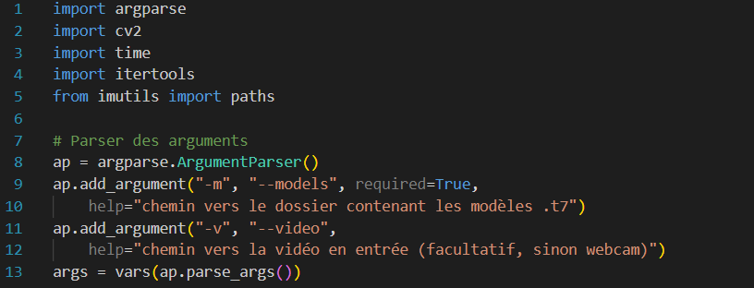
Étape 1 – Importation & Configuration
Import des packages et configuration des arguments.

Slide 9
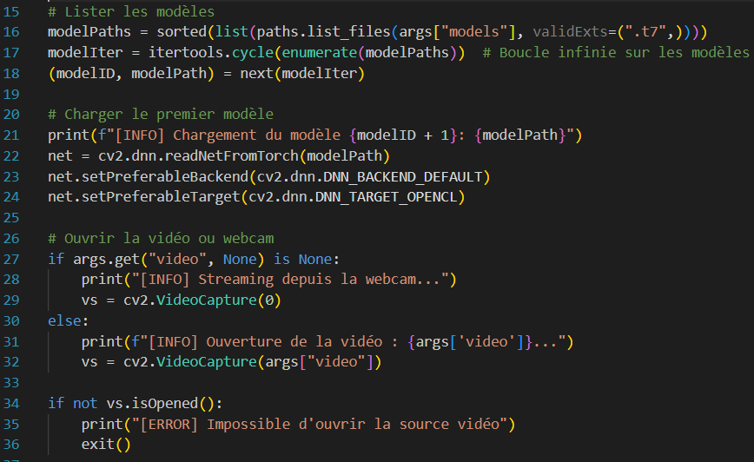
Étape 2 – Chargement Dynamique des Modèles
Charger tous les fichiers de modèles de style au format .t7 à partir du dossier spécifié. Il utilise un itérateur cyclique pour permettre à l'utilisateur de passer d’un modèle à un autre dynamiquement, en appuyant simplement sur la touche n. Le premier modèle est chargé dans le réseau neuronal en activant l’accélération matérielle via OpenCL pour améliorer les performances. Ensuite, la source vidéo est configurée : si aucun fichier n’est fourni, la webcam est utilisée par défaut ; sinon, une vidéo locale est ouverte. Une vérification est effectuée pour s'assurer que la source vidéo est accessible, garantissant ainsi un démarrage fiable du traitement.

Slide 10
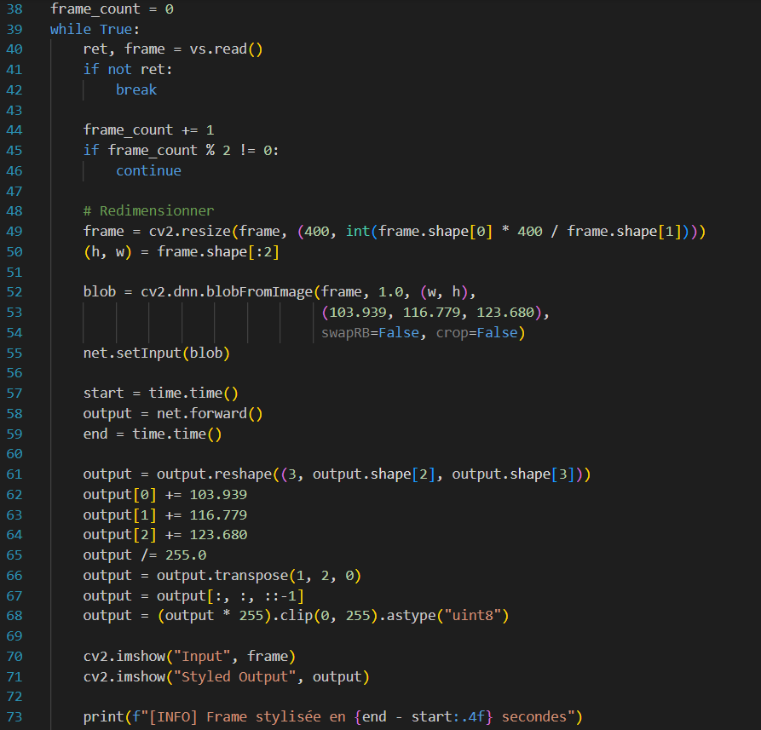
Étape 3 : Traitement des frames et optimisation des performances.
Le script capture en continu les images du flux vidéo, mais ne traite qu’une frame sur deux afin d’alléger la charge de calcul et d’accélérer le rendu. Chaque frame sélectionnée est redimensionnée à 400 pixels de large pour un traitement plus rapide, puis convertie en blob avec normalisation des couleurs, conforme au format d’entrée du réseau. Le modèle applique alors le transfert de style sur ce blob, et le résultat est post-traité pour reconstruire l’image avec des couleurs réalistes, mise au format standard uint8. Les images originales et stylisées sont affichées côte à côte en temps réel, avec un affichage du temps de traitement par frame dans la console. L’utilisateur peut interrompre l’exécution avec q ou changer de style instantanément avec n.

Slide 11
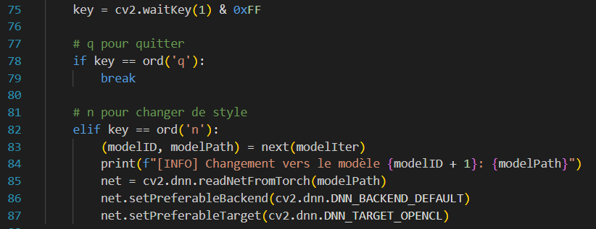
Étape 4 : Gestion des commandes utilisateur
Touche q : Quitter la vidéo
Touche n : Passer au modèle suivant

Slide 12
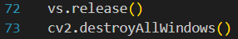
Étape 5 : Nettoyage des ressources
Libération des ressources vidéo et fermeture des fenêtres.

Slide 13
Étape 5 : Nettoyage des ressources
Libération des ressources vidéo et fermeture des fenêtres.

Slide 14
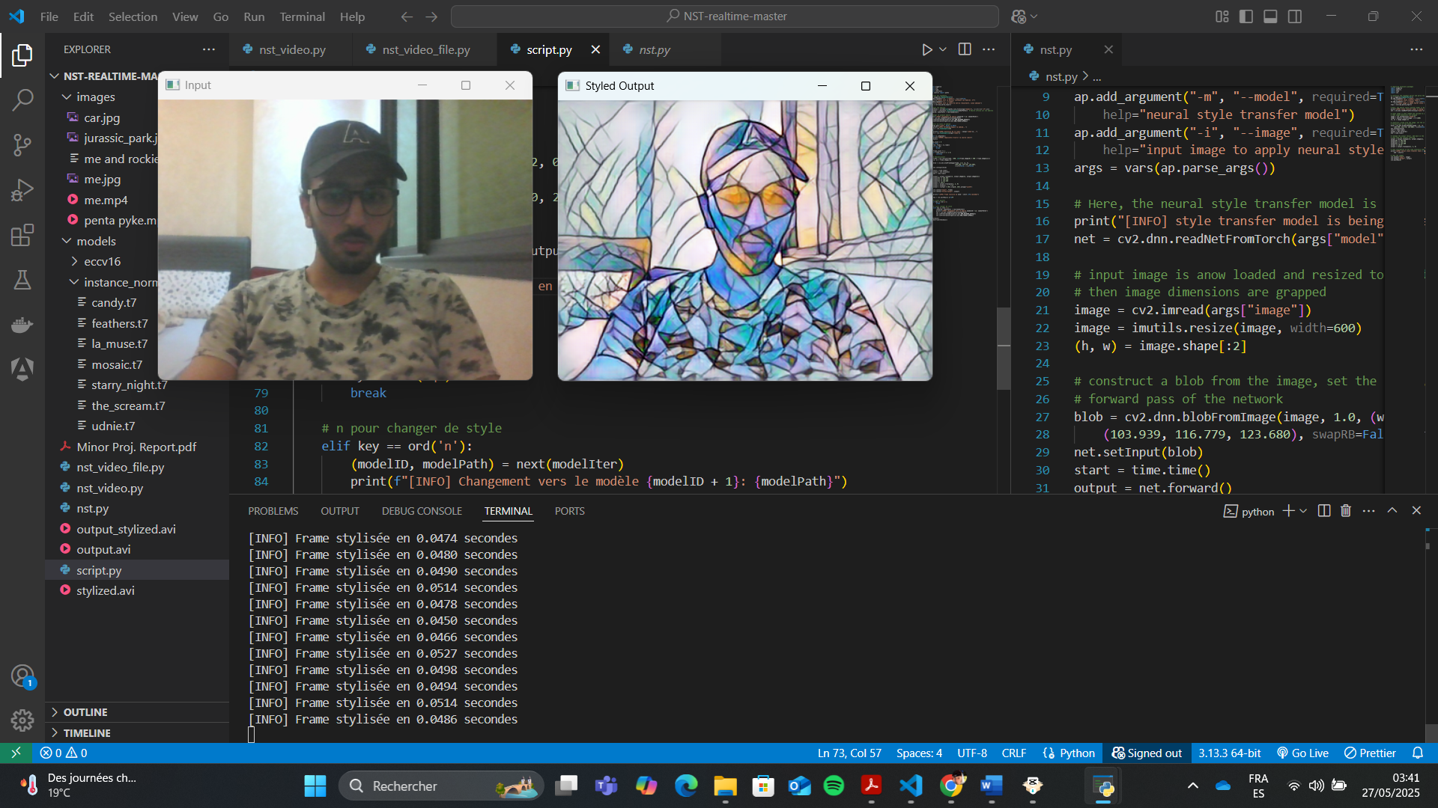
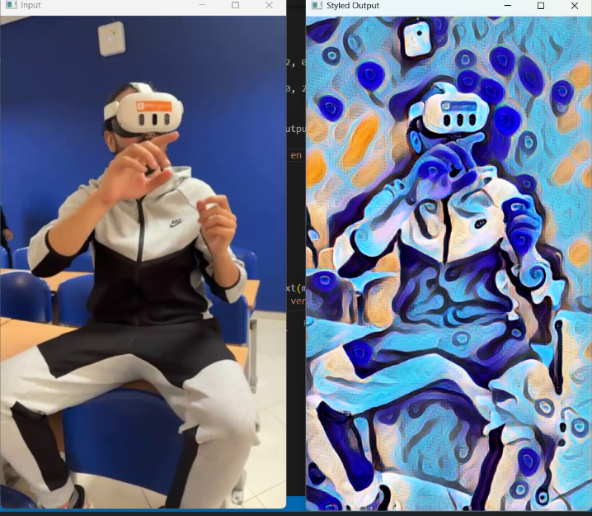
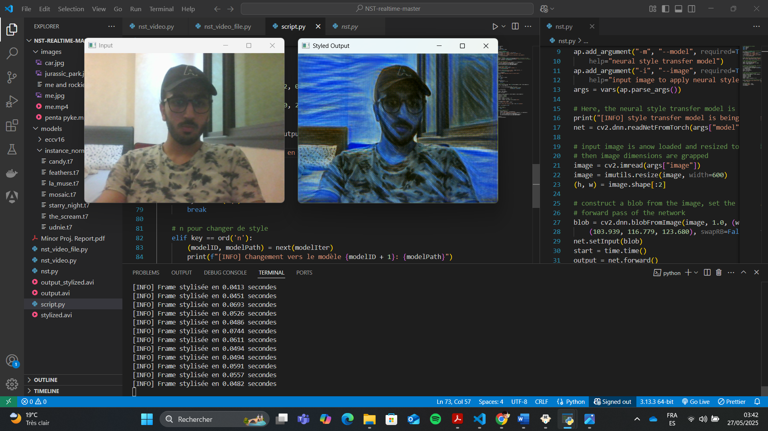
Démonstration
Les résultats du NST en temps réel sont présentés ci-dessous.
Pour un fichier vidéo : Pour un modèle et une webcam :

Slide 15
CONCLUSION
Ce projet a prouvé la faisabilité du transfert de style neuronal en temps réel sur vidéo.Il combine des approches théoriques reconnues avec des optimisations concrètes pour un rendu fluide.L'utilisation du GPU et le changement dynamique de modèles ont permis une latence inférieure à 150 ms.Les résultats ouvrent des perspectives prometteuses pour le streaming et l'art numérique interactif.Des améliorations futures sont possibles, notamment sur la cohérence visuelle entre les frames.

Slide 16
Merci pour votre attention

